Slide 1
MODEL-MODEL PEMBELAJARAN

Slide 2

STRATEGI, PENDEKATAN, METODE, TEKNIK PEMBELAJARAN
Strategi pembelajaran: Siasat atau kiat yang sengaja direncanakan guru, berkenaan dengan segala persiapan pembelajaran agar pelaksanaan pembelajaran berjalan dengan lancar dan tujuannya yang berupa hasil belajar bisa tercapai secara optimal
Metode pembelajaran: cara menyajikan materi yang masih bersifat umum
Pendekatan pembelajaran: cara yang ditempuh guru dalam pelaksanaan pembelajaran agar konsep yang disajikan bisa beradaptasi dengan siswa
Teknik pembelajaran : cara menyajikan materi yang memerlukan keahlian khusus

Slide 3
MODEL-MODEL PEMBELAJARAN:
Berdasarkan Pengelompokkan siswa:
KLASIKAL
INDIVIDUAL
KOOPERATIF
Berdasarkan cara materi disajikan:
LANGSUNG
TIDAK LANGSUNG

Slide 4
METODE PEMBELAJARAN
CERAMAH
EKSPOSITORI
DEMONSTRASI
DRILL DAN METODE LATIHAN
TANYA JAWAB
PENEMUAN
INKUIRI
PERMAINAN
PEMBERIAN TUGAS

Slide 5
PEMILIHAN METODE BERDASARKAN TUJUAN PEMBELAJARAN
Bila tujuannya memberi atau menyampaikan pengetahuan : metode ceramah atau metode pemberian tugas membaca
Bila tujuannya membentuk manusia yang aktif, kreatif dan bersikap positif terhadap matematika: metode diskusi atau metode penemuan
Bila tujuannya menambah keterampilan : metode demonstrasi, bermain peran, simulasi dan latihan praktek

Slide 6
PENDEKATAN PEMBELAJARAN
PENDEKATAN METODOLOGIK:
Berkenaan dengan cara siswa mengadaptasi konsep yang disajikan ke dalam struktur kognitifnya, yang sejalan dengan cara guru menyajikan bahan tersebut
PENDEKATAN MATERIAL:
Pendekatan pembelajaran dimana dalam menyajikan suatu konsep dilakukan melalui konsep lain yang telah dimiliki siswa

Slide 7
PENDEKATAN METODOLOGIK
Pendekatan konstruktivisme
Pendekatan induktif
Pendekatan deduktif
Pendekatan open ended
Pendekatan kontekstual
Pendekatan realistik

Slide 8
PENYUSUNAN LKS/BAHAN AJAR
LKS/Bahan Ajar disusun berdasarkan pendekatan pembelajaran yang digunakan
Mahasiswa harus menguasai langkah-langkah pembelajaran yang akan dilakukan
LKS/Bahan ajar isinya: 1) hanya soal saja atau 2) Harus materi dgn soal

Slide 9
PENDEKATAN SAINTIFIK

Slide 10
PRINSIP PEMB DI KUR 2013
Learning activity
Pendekatan Saintifik
Penilaian Otentik

Slide 11




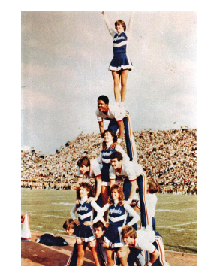
OBSERVING (MENGAMATI)
(dalam Materi Pola Bilangan)
Peserta didik mengamati gambar yang ada dalam kegiatan
Dapatkah kalian menemukan adanya pola Dalam gambar-gambar di atas!

Slide 12
QUESTIONING (MENANYA)
Menanyakan pola/ keteraturan yang ada dalam gambar.
Menanyakan cara yang mudah dalam menentukan bangun/bilangan yang ditanyakan.

Slide 13
EKSPERIMENTING( MENCOBA/ MENGEKSPLORASI)
Peserta didik berdiskusi berkerja berkelompok untuk mencermati pola-pola yang ada dalam kegiatan 1 LKS
Peserta didik bekerja berkelompok untuk mencermati permasalahan terkait pola seperti yang tertera pada buku teks

Slide 14
ASSOCIATING (MENALAR)
Berdasar langkah Eksplorasi peserta didik menyimpulkan pola yang ada dalam kegiatan 1 LKS .
Untuk mengetahui pemahaman materi yang dipelajari, peserta didik mengerjakan langkah berikutnya pada LKS , serta latihan soal pada buku teks.

Slide 15
NETWORKING (MEMBUAT JEJARING DAN MENGKOMUNIKASI)
Salah satu anggota kelompok mempresentasikan hasil diskusi kegiatan sebelumnya.
Peserta didik memberikan tanggapan hasil presentasi meliputi tanya jawab untuk mengkonfirmasi, melengkapi informasi ataupun tanggapan lainnya.

Slide 16
PENDEKATAN REALISTIK

Slide 17
Karakteristik PMR
menggunakan masalah kontekstual
    Masalah kontekstual sebagai aplikasi dan titik tolak darimana matematika yang diinginkan dapat muncul
menggunakan model
    Perhatian diarahkan pada pengembangan model situasi, skema, simbolisasi dari pada hanya mentransfer rumus atau mat formal secara langsung
menggunakan kontribusi murid
    kontribusi pada proses belajar diharapkan dari konstruksi murid sendiri yg mengarahkan mereka dari informal ke arah formal
Interaktivitas (negosiasi)
    Negosiasi secara eksplisit, intervensi, kooperatif dan evaluasi sesama murid dan guru.
interwining (terintegrasi dengan topik pembelajaran lainnya, tidak memisahkan topik secara kaku)

Slide 18
Tiga prinsip utama dalam pendekatan matematika realistik
Guided Reinvention and Progressive Mathematization
(Penemuan terbimbing dan Bermatematika secara Progressif),
Didactical Phenomenology
(Penomena Pembelajaran),
Self-developed Models
(Pengembangan Model-Model Mandiri).

Slide 19
Aktifitas Matematisasi Horizontal
Pengidentifikasi mat.khusus ke dlm kontek umum
Penskemaan
Perumusan dan pemvisualan masalah dalam cara yang berbeda
Penemuan relasi
Penemuan keteraturan
Pengenalan aspek isomorfik dalm masalah masalah yang berbeda
Pentrasnferan real word problem ke mat problem
Pentrasnferan real word problem ke dlm model matematika yang diketahui

Slide 20
Aktifitas Matematisasi Vertikal
Menyatakan suatu hubungan dalam suatu rumus
Pembuktian keteraturan
Perbaikan dan penyesuaian model
Penggunaan model-model yang berbeda
Pengkombinasian dan pengintegrasian model
Perumusan konsep matematika baru
Penggeneralisasian

Slide 21
Untuk menerapkan RME perlu memperhatikan hal-hal berikut:
  tersedianya bahan ajar dalam bentuk masalah kontekstual yang akan digunakan sebagai stimulus awal sehingga terjadinya proses belajar,
  diperlukan pertimbangan bagi guru dalam melakukan intervensi sehingga usaha siswa untuk mencapai perkembangan aktualnya lebih optimal,
  diperlukan intervensi yang dapat mendorong perkembangan potensial siswa,
  guru perlu mempertimbangkan pengetahuan yang dimiliki siswa,
  permasalahan yang disajikan memiliki berbagai kemungkinan penyelesaian,
  guru dapat berimprovisasi dalam menanggapi berbagai pertanyaan dari siswa,
  memberi hint agar tepat sasaran.

Slide 22
Rambu-Rambu Penerapan
Bagaimana “guru” menyampaikan matematika kontekstual sebagai sebagai starting point pembelajaran?
Bagaimana “guru” menstimulasi, membimbing, dan menfasilitasi agar prosedur, algoritma, simbol, skema dan model, yang dibuat oleh siswa mengarahkan mereka untuk sampai kepada matematika formal?
Bagaimana “guru” memberi atau mengarahkan kelas, kelompok, maupun individu untuk menciptakan free production, menciptakan caranya sendiri dalam menyelesaikan soal atau menginterpretasikan problem kontekstual, sehingga tercipta berbagai macam pendekatan, atau metoda penyelesaian, atau algoritma?

Slide 23
Rambu-rambu Penerapan RME
Bagaimana “guru” membuat kelas bekerja secara interaktif sehingga interaksi di antara mereka antara siswa dengan siswa dalam kelompok kecil, dan antara anggota-anggota kelompok dalam presentasi umum, serta antara siswa dan guru?
Bagaimana “guru” membuat jalinan antara topik dengan topik lain, antara konsep dengan konsep lain , dan antara satu simbol dengan simbol lain di dalam rangkaian topik matematika?

Slide 24
CONTOH 1:
Harga 6 baterai besar dan 5 bateri kecil adalah Rp 9.600,- sedangkan 3 bateri besar dan 3 bateri kecil adalah Rp.5.100,-. Tina mengatakan bahwa harga 1 baterei besar dan 1 baterei kecil Rp. 1.700,- dapatkah kamu menjelaskan alasan Tina.

Slide 25
bbbBBB bbbB
bbBB BB
Rp.9.600 Rp. 5.100
Tina Membuat model sbb: jelaskan
Alasannya!
bB ………….Rp.1.700
Bb bbbbbB
BBBB ……………….Rp.10.200
b……………………Rp.600
B……………………Rp.1.100

Slide 26
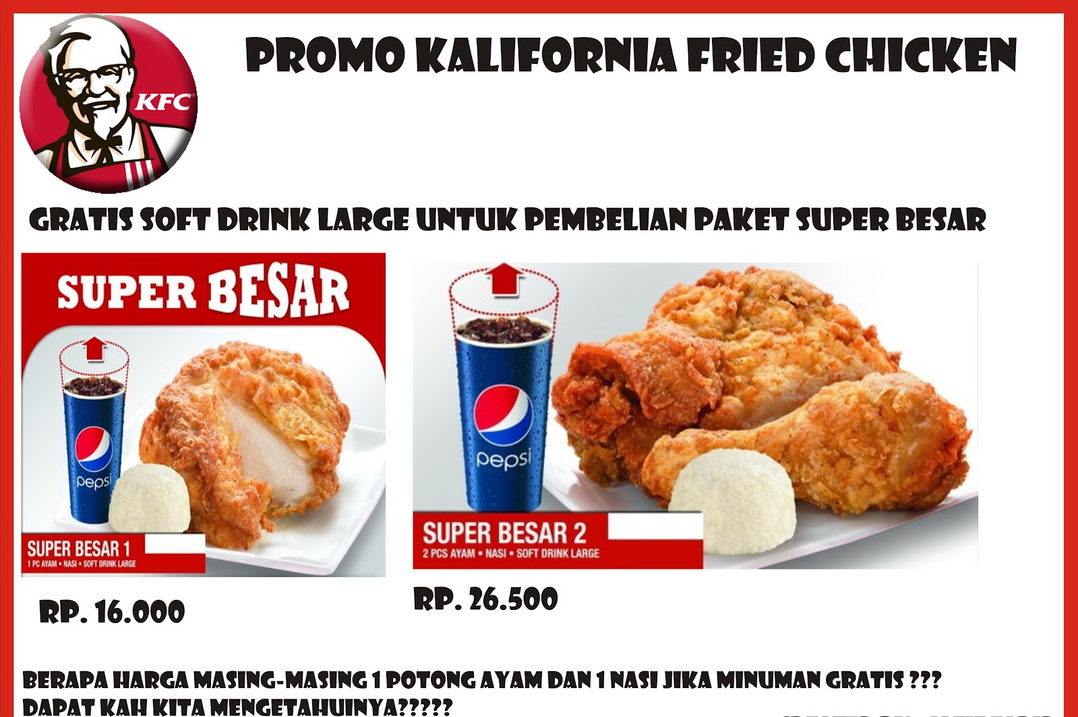
Masalah :

Slide 27
1 potong Ayam + 1 Nasi = 16000
2 potong ayam+ 1 Nasi = 26500
*Diasumsikan harga setiap potong ayam sama

Slide 28
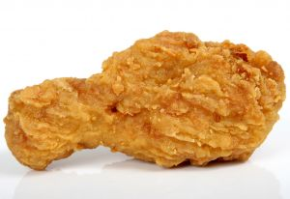
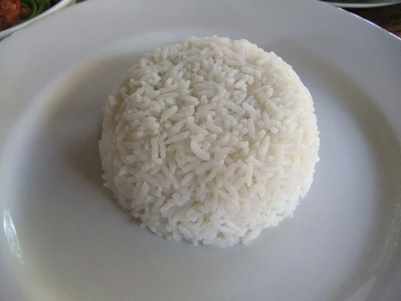
Rp. 16.000 Rp. 16.000+……..= 26.500

Slide 29
Di toko ‘Asyik” harga 3 buah kue Coklat dan 2kue rasa vanila adalah Rp. 9.000,- Sedangkan 4 kue coklat dan 3 kue vanila harganya Rp.12.500,-
Jika Yuli ingin membeli 5 kue coklat dan 2 kue vanila, berapa uang yang harus dibayar Yuli

Slide 30
CCCVV = 9.000
CCCCVVV= 12.500
→CCCVVCV = 12.500
→CV= 12.500-9.000=3.500
→C=9.000- 2 X 3.500
→C=2000
→V=1500
→CCCCCVV=4x2.000+2x1.500
= 11.000

Slide 31
Contoh 3
Dengan uang Rp. 50.000,- Hana dapat membeli 4 buku dan 3 pensil, sedangkan dengan uang Rp.46.000,- Hani dapat membeli 2 buku dan 5 pensil. Kemudian Hani ingin menukar 2 pensil dengan 1 Buku kepada Hana.
Apakah pertukaran tsb. Adil, jika tidak adil siapakah yang harus membayar kekurangannya, dan berapa uang yang harus dibayarkan.

Slide 32
Model untuk Burger:
K B 6.800
M B 8.400
M K 5.600
Maka BB =15.200-5.600=9.600

Slide 33
D E N A H
3 cm
4 cm
2 cm
RT
KT
KM
2 cm
RM
DP
3 cm
2 cm
Jika ukuran rumah sebenarnya akan dibangun dengan skala 1 : 150, tentukan ukuran dan luas sebenarnya dari: ruang tamu dan kamar mandi

Slide 34
Contoh:
  John dan Mary melakukan perjalanan dengan mobil.
  Mereka berangkat dari Atown ke Brocks, lalu ke Chicity ke Downsville ke Brocks dan kembali ke Atown.
  Total perjalanan 190 mil.
  Berapa mil jarak antara Atown dan Brocks.
  a. 35 b. 40 c. 45 d. 55 e. 70
Downsville
25
40
35
Atown
Chicity
Brocks

Slide 35
PENDEKATAN KONTEKSTUAL

Slide 36
Pendekatan kontekstual:
Konstruktivisme: konsep umum ditemukan siswa
Bertanya: Siswa mengajukan pertanyaan/soal, menanyakan yg tdk dipahami
Menemukan: konsep umum ditemukan siswa
Masyarakat belajar : seting berkelompok
Pemodelan : membuat model matematika (persamaan atau gambar)
Refleksi : Guru mengecek pemahaman siswa
Penilaian yang sebenarnya: selain dari tes, penilaian termasuk sikap dan aktivitas
LKS-nya : materi + soal,
Soal-soalnya harus soal cerita yang berhubungan dengan kehidupan sehari-hari, mata pelajaran lain, topik lain dalam matematika yang sudah diajarkan.

Slide 37
PENDEKATAN LAINNYA

Slide 38
CONTOH-1
Pendekatan induktif: dari khusus ke umum, dimulai dari contoh-contoh kemudian dibawa ke konsep yg umum (definisi, rumus)------materi +soal
Pendekatan deduktif: dari umum ke khusus, dimulai dari definisi/rumus, kemudian ada contoh soalnya ------materi +soal

Slide 39
CONTOH-2
Problem posing : Siswa dilatih mengajukan pertanyaan/ soal berdasarkan situasi masalah yang diberikan oleh guru
Contoh: Uang Ani 50.000, Uang Beny 20.000. Buatlah pertanyaan berdasarkan informasi di atas, kemudian selesaikanlah.
Isi LKS-nya, soal-soal saja, materi diterangkan oleh guru.

Slide 40
CONTOH-3
Open Ended: jawabannya terbuka, prosesnya yang terbuka, pertanyaan terbuka
Rumah Ira berjarak 3 rumah dari rumah Ari. Jika nomor rumah Ira 36, berapa nomor rumah Ari? Beri penjelasan.
LKs-nya berupa soal-soal saja

Slide 41
PENDEKATAN PROBLEM SOLVING
Materi diterangkan oleh guru
LKS-nya: soal-soal saja pakai pendekatan polya (memahami masalah, menentukan strategi, menyelesaikan, memeriksa kembali)
Luas Kebun Pa Hamid 36 m2. Kebunnya berbentuk persegi panjang. Panjang kebunnya 4m. Jika kita ingin mengetahui keliling kebun :
Apa yang diketahui dan ditanyakan dari soal tersebut
Tuliskan langkah-langkah untuk menyelesaikan soal tersebut
Selesaikan berdasarkan langkah-langkah yang dibuat
Periksa kembali kebenaran jawabanmu

Slide 42
Sebuah persegi panjang dengan keliling 64 cm. Berapakah ukuran persegipanjang tersebut agar luasnya maksimum!
Sebuah persegipanjang dengan luas 60cm2, berapakah ukurannya agar kelilingnya maksimum!

Slide 43
TIPE-TIPE MODEL PEMBELAJARAN KOOPERATIF

Slide 44
COOPERATIVE LEARNING
Model pembelajaran koperatif adalah kegiatan pembelajaran dengan cara berkelompok untuk bekerja sama saling membantu mengkontruksu konsep, menyelesaikan persoalan, atau inkuiri. Menurut teori dan pengalaman agar kelompok kohesif (kompak-partisipatif), tiap anggota kelompok terdiri dari 4 – 5 orang, siswa heterogen (kemampuan, gender, karakter), ada kontrol dan fasilitasi, dan meminta tanggung jawab hasil kelompok berupa laporan atau presentasi.
Sintaks pembelajaran koperatif adalah informasi, pengarahan-strategi, membentuk kelompok heterogen, kerja kelompok, presentasi hasil kelompok, dan pelaporan.

Slide 45
TEAMS GAMES TOURNAMENT
a. Buat kelompok siswa heterogen 4 orang kemudian berikan informasi pokok materi dan \mekanisme kegiatan
b. Siapkan meja turnamen secukupnya, missal 10 meja dan untuk tiap meja ditempati 4 siswa yang berkemampuan setara, meja I diisi oleh siswa dengan level tertinggi dari tiap kelompok dan seterusnya sampai meja ke-X ditempati oleh siswa yang levelnya paling rendah. Penentuan tiap siswa yang duduk pada meja tertentu adalah hasil kesepakatan kelompok.

Slide 46
c. Selanjutnya adalah pelaksanaan turnamen, setiap siswa mengambil kartu soal yang telah disediakan pada tiap meja dan mengerjakannya untuk jangka waktu terttentu (misal 3 menit). Siswa bisa mengerjakan lebih dari satu soal dan hasilnya diperiksa dan dinilai, sehingga diperoleh skor turnamen untuk tiap individu dan sekaligus skor kelompok asal. Siswa pada tiap meja turnamen sesuai dengan skor yang diperolehnya diberikan sebutan (gelar) superior, very good, good, medium.
d. Bumping, pada turnamen kedua ( begitu juga untuk turnamen ketiga-keempat dst.), dilakukan pergeseran tempat duduk pada meja turnamen sesuai dengan sebutan gelar tadi, siswa superior dalam kelompok meja turnamen yang sama, begitu pula untuk meja turnamen yang lainnya diisi oleh siswa dengan gelar yang sama.
e. Setelah selesai hitunglah skor untuk tiap kelompok asal dan skor individual, berikan penghargaan kelompok dan individual.

Slide 47
STAD
(Student Teams Achievement Division)
Pengarahan,
Buat kelompok heterogen (4-5 orang)
Diskusikan bahan belajar-LKS-modul secara kolaboratif
Sajian-presentasi kelompok sehingga terjadi diskusi kelas,
Kuis individual dan buat skor perkembangan tiap siswa atau kelompok,
Umumkan rekor tim dan individual dan berikan reward.

Slide 48
TAI
(Team Assisted Individualy)
Terjemahan bebas dari istilah di atas adalah Bantuan Individual dalam Kelompok (BidaK) dengan karateristirk bahwa (Driver, 1980) tanggung jawab belajar adalah pada siswa. Oleh karena itu siswa harus membangun pengetahuan tidak menerima bentuk jadi dari guru. Pola komunikasi guru-siswa adalah negosiasi dan bukan imposisi-intruksi.

Slide 49
Sintaks BidaK menurut Slavin (1985) adalah:
(1) buat kelompok heterogen dan berikan bahan ajar berupa modul,
(2) siswa belajar kelompok dengan dibantu oleh siswa pandai anggota kelompok secara individual, saling tukar jawaban, saling berbagi sehingga terjadi diskusi,
(3) penghargaan kelompok dan refleksi serta tes formatif.

Slide 50
NHT
(Numbered Head Together)
pengarahan,
buat kelompok heterogen dan tiap siswa memiliki nomor tertentu,
berikan persoalan materi bahan ajar (untuk tiap kelompok sama tapi untuk tiap siswa tidak sama sesuai dengan nomor siswa,

Slide 51
tiap siswa dengan nomor sama mendapat tugas yang sama) kemudian bekerja kelompok,
presentasi kelompok dengan presentasi kelompok dengan nomor siswa yang sama sesuai tugas masing-masing sehingga terjadi diskusi kelas,
kuis individual dan buat skor perkembangan tiap siswa,
umumkan hasil kuis dan beri reward.

Slide 52
JIGSAW
Model pembelajaran ini termasuk pembelajaran kooperatif dengan langkah-langkah:
Pengarahan,
informasi bahan ajar,
buat kelompok heterogen,
berikan bahan ajar (LKS) yang terdiri dari beberapa bagian sesuai dengan banyak siswa dalam kelompok,

Slide 53
tiap anggota kelompok bertugas membahas bagian tertentu,
kelompok dengan bahan yang sama belajar bersama,
buat kelompok ahli sesuai bagian bahan ajar yang sama sehingga terjadi kerja sama dan diskusi,
kembali ke kelompok asal,
pelaksanaan tutorial pada kelompok asal oleh anggota kelompok ahli,
penyimpulan dan evaluasi

Slide 54
TPS (Think Pairs Share)
Guru menyajikan materi klasikal,
berikan persoalan kepada siswa dan siswa bekerja kelompok dengan cara berpasangan sebangku-sebangku (think-pairs),
presentasi kelompok (share),
kuis individual, buat skor perkembangan tiap siswa,
umumkan hasil kuis dan berikan reward.

Slide 55
GI (Group Investigation)
Pengarahan,
buat kelompok heterogen dengan orientasi tugas,
rencanakan pelaksanaan investigasi,
tiap kelompok menginvestigasi proyek tertentu (bisa di luar kelas, misal mengukur tinggi pohon, mendata banyak dan jenis kendaraan di dalam sekolah, jenis dagangan dan keuntungan di kantin sekolah, banyak guru dan staf sekolah),

Slide 56
pengolahan data
penyajian data hasi investigasi,
presentasi,
kuis individual, buat skor perkem\angan siswa,
umumkan hasil kuis dan berikan reward.

Slide 57
TS-TS (Two Stay – Two Stray)
Pembelajaran model ini adalah dengan cara siswa berbagi pengetahuan dan pengalaman dengan kelompok lain.
kerja kelompok I: dua siswa bertamu ke kelompok lain dan dua siswa lainnya tetap di kelompoknya untuk menerima dua orang dari kelompok lain,
Kerja kelompok II :kembali ke kelompok asal dan berdiskusi dengan kelompoknya
laporan kelompok

